Slide 1
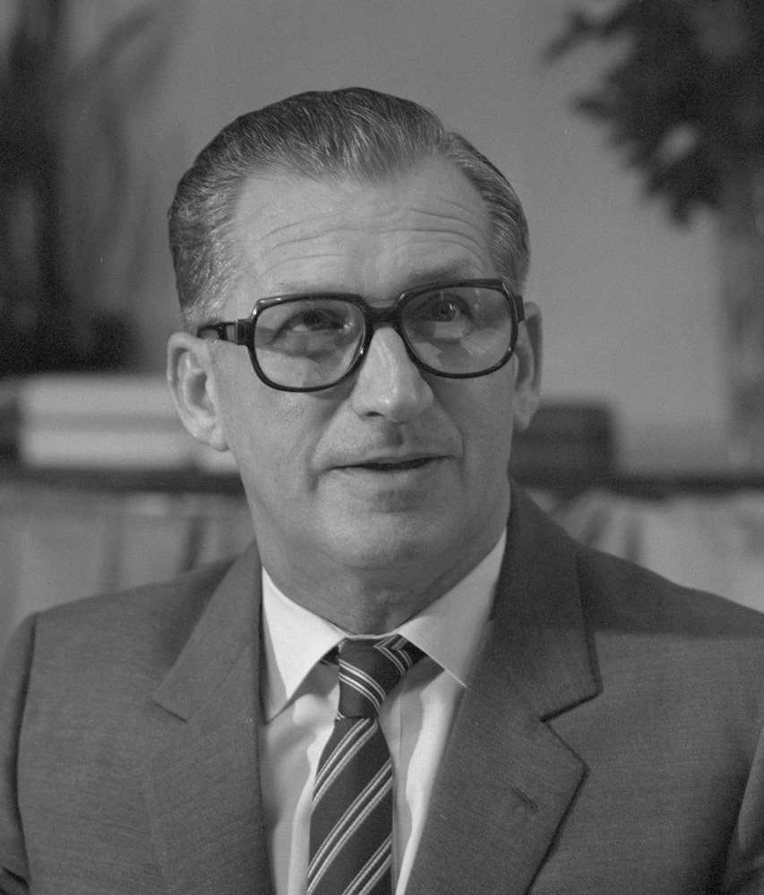
Lubomír Štrougal
Vladislav Tsikin
Bohemistika pro cizince 1. ROČNÍK

Slide 2
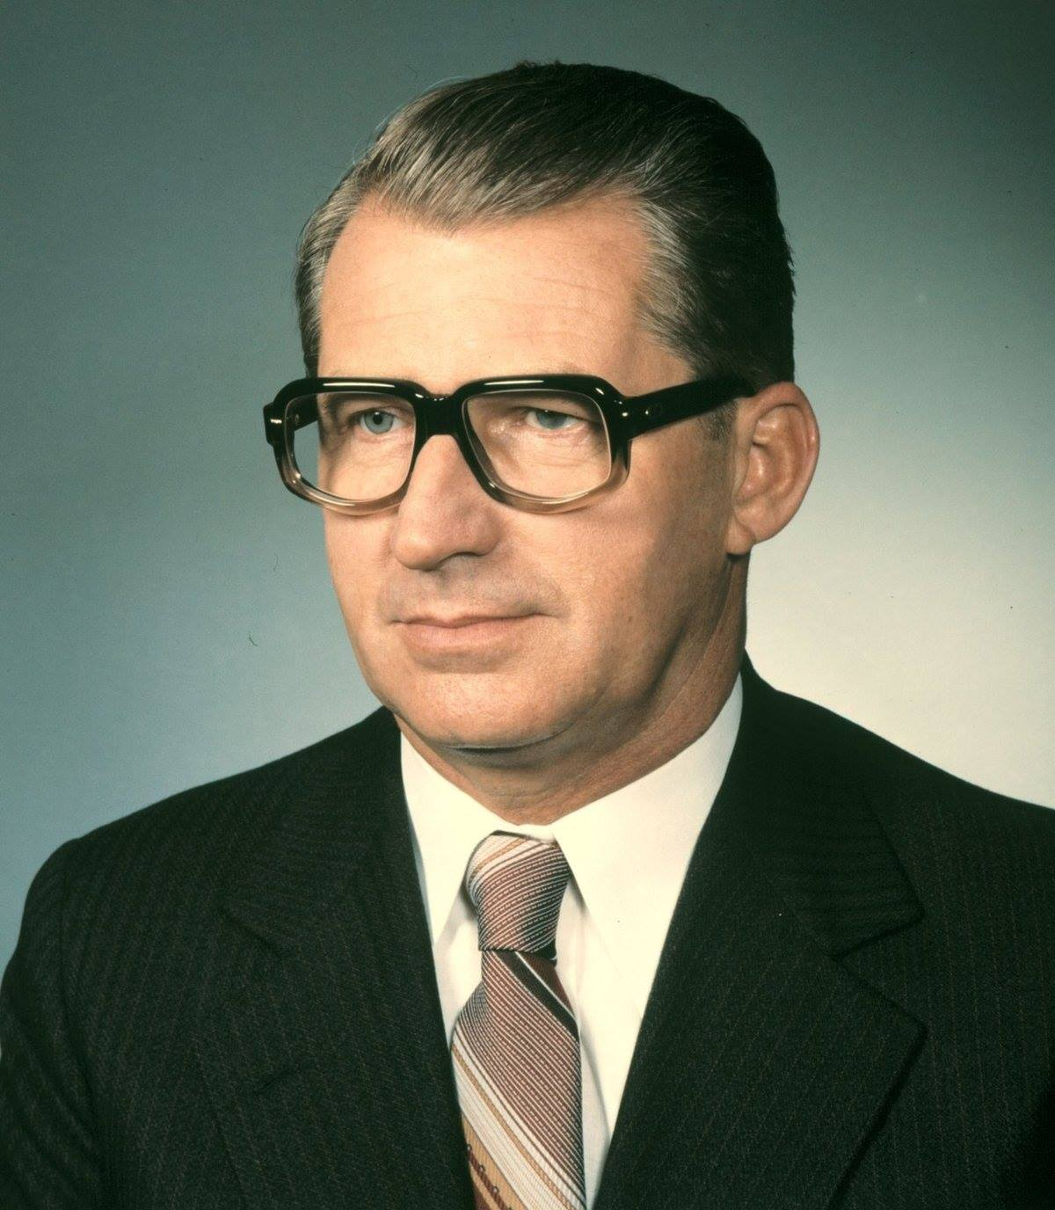
JUDr. Lubomír Štrougal je bývalý komunistický politik, ministr vnitra a pozdější československý premiér v letech 1970–1988.
Narodil se 19. října 1924 v Mezimostí nad Nežárkou.
Jeho otec, zaměstnanec cementárny, zakládal organizaci Komunistické strany Československa (KSČ) ve Veselí nad Lužnicí, během druhé světové války byl vězněn za odbojovou činnost a zahynul při bombardování berlínské věznice Plötzensee.
Po válce absolvoval Lubomír Štrougal Právnickou fakultu Univerzity Karlovy.
Již od roku 1948 pracoval v krajském vedení KSČ v Českých Budějovicích, od roku 1957 jako vedoucí tajemník Krajského výboru KSČ pro Jihočeský kraj. V roce 1958 byl zvolen do Ústředního výboru KSČ.

Slide 3
V letech 1959–1961 pracoval jako ministr zemědělství v československé vládě, důležitější ale byla doba 1961–1965 na postu ministra vnitra. V komunistickém režimu se jednalo o klíčové ministerstvo, předpokládá se, že zde Lubomír Štrougal získal některé důležité kontakty v bezpečnostních složkách, které mu pomohly v jeho další kariéře.
Ve funkci ministra vnitra se mj. účastnil zatčení svého předchůdce Rudolfa Baráka přímo prezidentem Antonínem Novotným (ten se u Štrougala ujistil, zda může R. Baráka sám zatknout) a inscenování „nálezu“ nacistických dokumentů na Šumavě.
Znak komunistické strany Československa

Slide 4
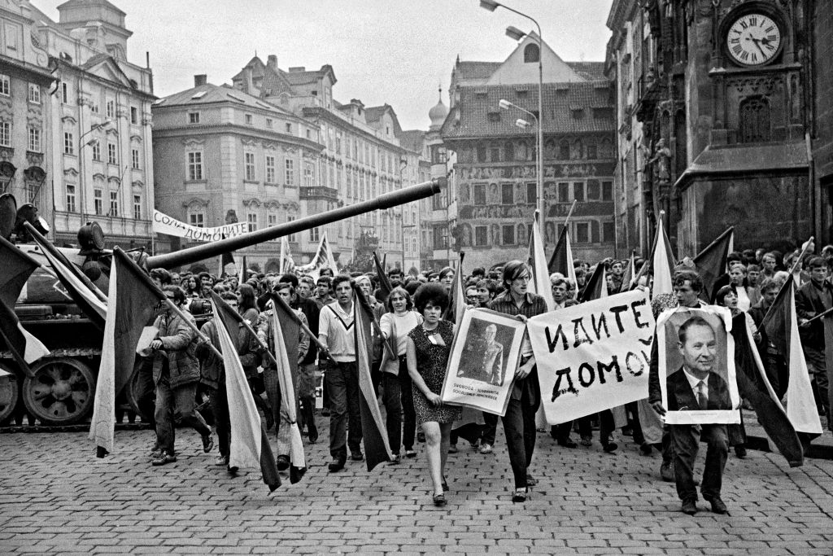
Po sovětské okupaci v roce 1968 řídil jako místopředseda (od března 1968) vládu v době, kterou premiér Oldřich Černík trávil nedobrovolně na jednáních se sovětským vedením v Moskvě. Štrougal odmítl pozici ve zrádcovské vládě, kterou se snažil sestavit Alois Indra – kabinet pod jeho vedením se naopak alespoň slovně profiloval jako odpůrce okupace.
Po příchodu Gustáva Husáka do čela KSČ Štrougal obrátil, přijal post v Husákově novém prosovětském vedení a stal se jedním z hlavních představitelů politiky normalizace v následujících 20 letech.
Normalizace v dějinách Československa je období po násilním potlačení pražského jara v roce 1968. Znamenalo to především návrat k totální kontrole KSČ nad ekonomickým, politickým a kulturním životem státu.

Slide 5
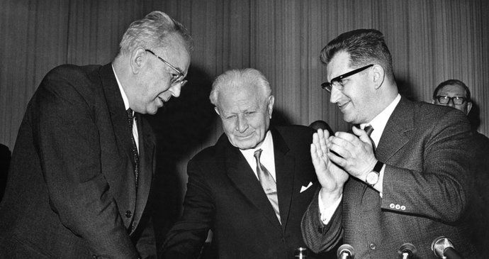
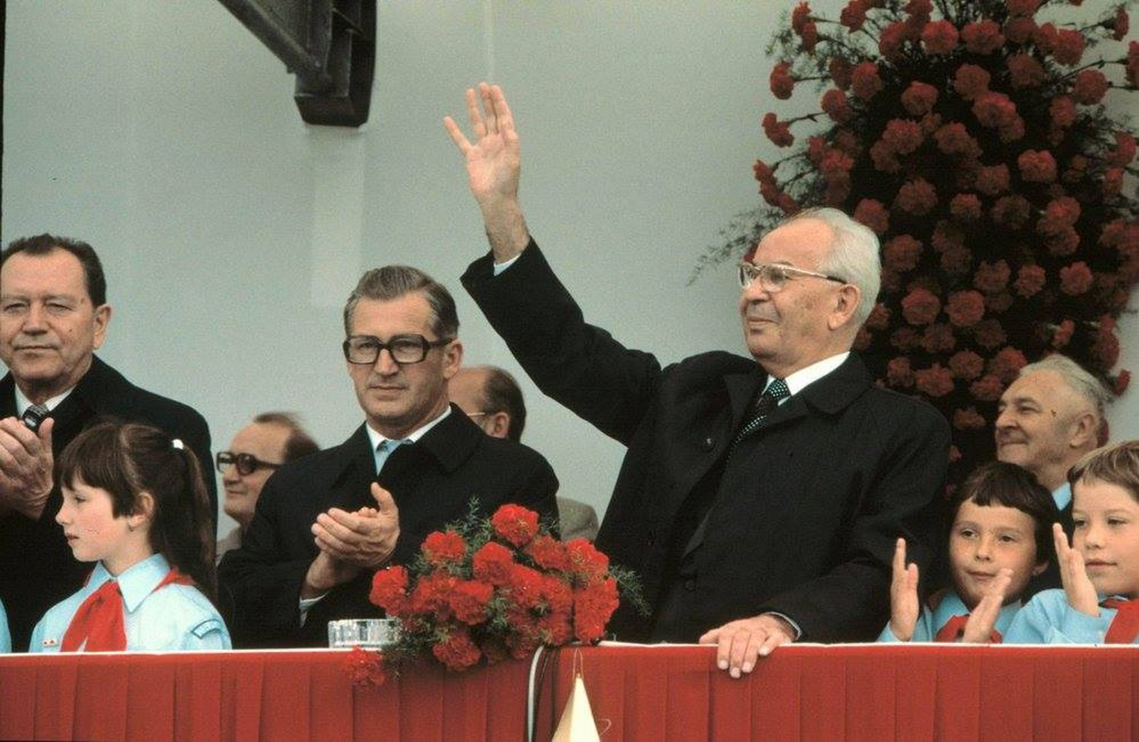
Byl 20 let (1968–1988) členem nejužšího vedení KSČ a 18 let (28. ledna 1970 až 11. října 1988) předsedou federální československé vlády.
Vedle Gustáva Husáka se stal nejznámější tváří spojenou s normalizací ve všech jejích aspektech nesvobody, cenzury, každodenního nátlaku na oponenty a v osmdesátých letech také stále patrnější ekonomické stagnace.

Slide 6
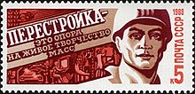
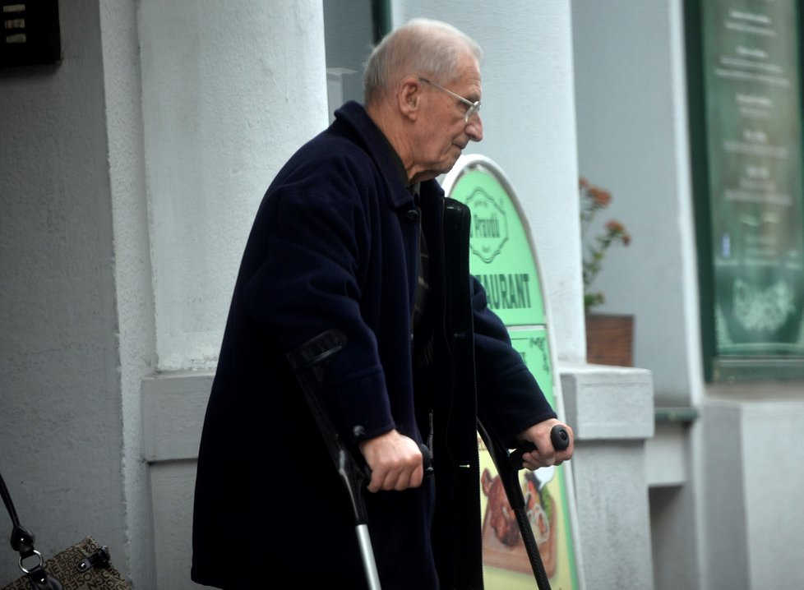
Po nástupu Michaila Gorbačova k moci v SSSR (1988) a začátku politiky přestavby (перестройки) byl nucen opustit post předsedy vlády a následně i předsednictví ÚV KSČ(Ústřední výbor).
Počátkem roku 1990 byl vyloučen z KSČ a pak i zmizel z politického života státu.
Sovětská známka s tematikou perestrojky
Během 90. let byl neúspěšně obviněn z trestných činů v souvislosti se svým působením ve funkci předsedy vlády.
V současnosti žije v ústraní na samotě na Jizerce.

Slide 7
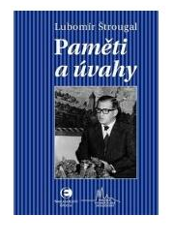
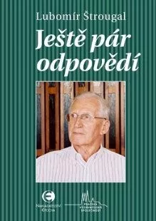
Díla
2009
2011

Slide 8
Použité zdroje
https://www.databazeknih.cz/zivotopis/lubomir-strougal-10458
https://cs.wikipedia.org/wiki/Lubom%C3%ADr_%C5%A0trougal
https://ru.wikipedia.org/wiki/%D0%A8%D1%82%D1%80%D0%BE%D1%83%D0%B3%D0%B0%D0%BB,_%D0%9B%D1%8E%D0%B1%D0%BE%D0%BC%D0%B8%D1%80

Slide 9
DĚKUJI ZA POZORNOST!

